Slide 1
模式识别-鱼的分割
董建伟 201921011503
赵泰锦 201922011504
黄俊强 201921011501

Slide 2
目 录
01
基于像素灰度值的贝叶斯决策分类
02
基于像素RGB值的贝叶斯决策分类
03
基于像素灰度值的EM决策分类
04
基于像素RGB值的EM决策分类

Slide 3
01
基于像素灰度值的贝叶斯决策分类

Slide 4
基于像素灰度值的贝叶斯决策分类
问题描述：
通过对大量有标签的训练样本进行学习，得到概率函数的参数，再对输入金鱼图像的像素点进行分类。
样本和输入图像特征：
训练样本是一维的灰度值，并且带有类别标签。输入图像是RGB图像，像素点的取值可以看作是正态分布。

Slide 5
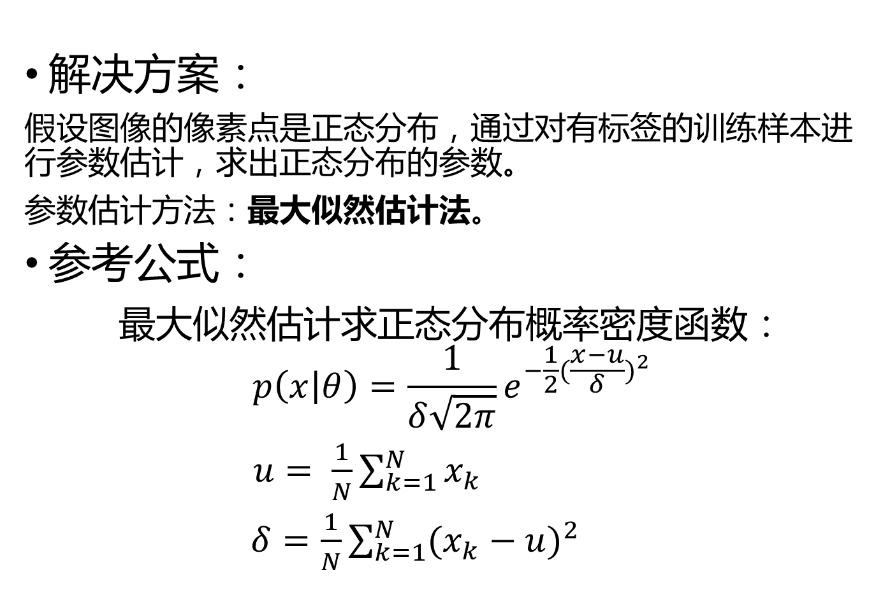
基于像素灰度值的贝叶斯决策分类
解决方案：
假设图像的像素点是正态分布，通过对有标签的训练样本进行参数估计，求出正态分布的参数。
参数估计方法：最大似然估计法。
参考公式：
最大似然估计求正态分布概率密度函数：
$$p\left(x | θ\right)=\frac{1}{δ\sqrt{2π}}e^{−\frac{1}{2}{(\frac{x−u}{δ})}^{2}}$$
$u= \frac{1}{N}\sum_{k=1}^{N}{x_{k}}$
$δ=\frac{1}{N}\sum_{k=1}^{N}{{(x_{k}−u)}^{2}}$

Slide 6
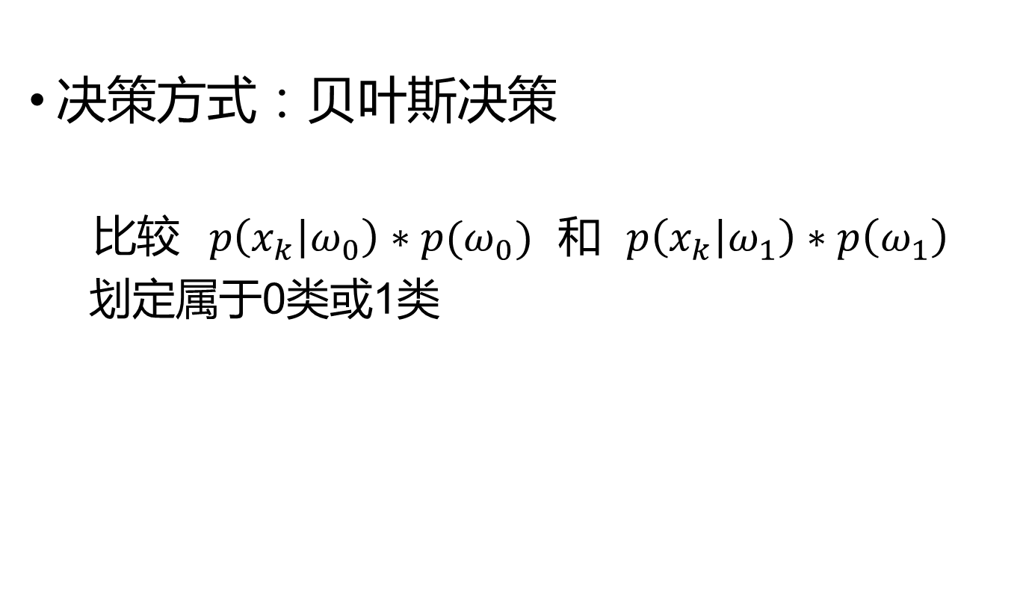
基于像素灰度值的贝叶斯决策分类
决策方式：贝叶斯决策
比较$p\left(x_{k} | ω_{0}\right)∗p(ω_{0})$ 和 $p\left(x_{k} | ω_{1}\right)∗p\left(ω_{1}\right)$
划定属于0类或1类

Slide 7
基于像素灰度值的贝叶斯决策分类
解决步骤：
金鱼图像处理
（1）彩色图片转换成灰度图像
参数估计
（1）利用有标签的样本估计出$μ$和$δ$
（1）利用有标签的样本估计出𝝁和𝜹
估计先验
利用标签信息-1,1 估计出$p(ω_{0})$ 和$p\left(ω_{1}\right)$
利用标签信息-1,1 估计出𝒑(𝝎_𝟎) 和𝒑(𝝎_𝟏 )
贝叶斯决策
比较$p\left(x_{k} | ω_{0}\right)∗p(ω_{0})$ 和$p\left(x_{k} | ω_{1}\right)∗p\left(ω_{1}\right)$划定属于0类或1类
比较 𝒑(𝒙_𝒌│𝝎_𝟎 )∗𝒑(𝝎_𝟎) 和𝒑(𝒙_𝒌│𝝎_𝟏 )∗𝒑(𝝎_𝟏 )划定属于0类或1类
（2）像素点归一化到（0,1）
$（2$)得到后验概率$p(x|θ)$
（𝟐)得到后验概率𝒑(𝒙|𝜽)

Slide 8
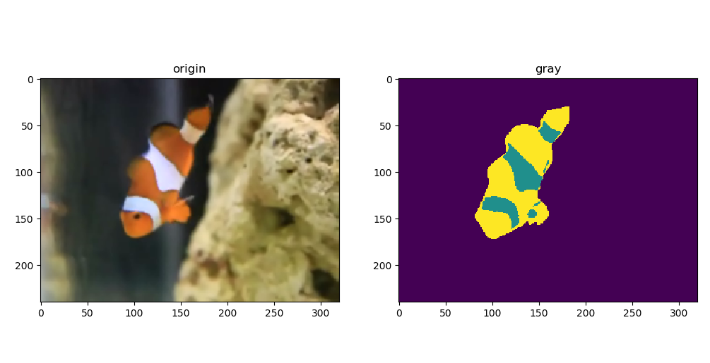
基于像素灰度值的贝叶斯决策分类
实验结果
实验分析:
大部分的像素点分类正确，有少量的像素点分类错误

Slide 9
02
基于像素RGB值的贝叶斯决策分类

Slide 10
基于像素RGB值的贝叶斯决策分类
问题描述：
通过对大量有标签的训练样本进行学习，得到概率函数的参数，再对输入金鱼图像的像素点进行分类。
样本和输入图像特征：
训练样本是3维的RGB值，并且带有类别标签。输入图像是RGB图像，像素点的取值可以看作是正态分布。

Slide 11
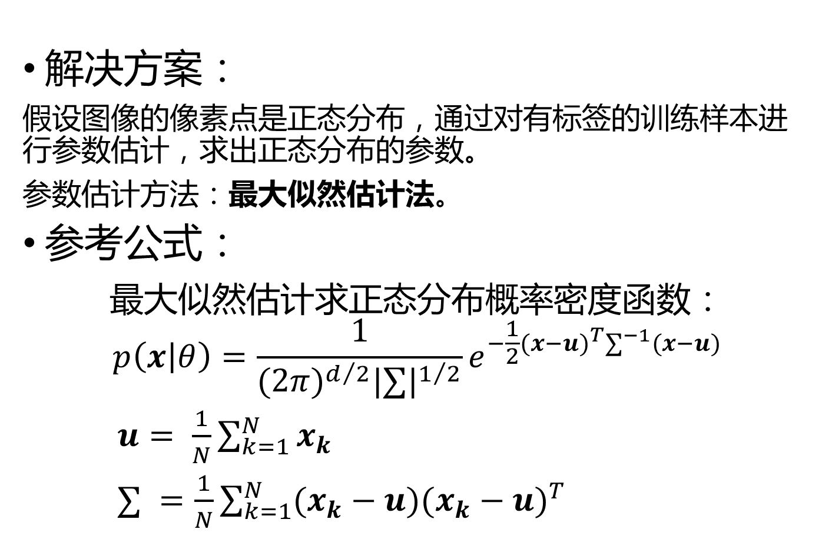
基于像素RGB值的贝叶斯决策分类
解决方案：
假设图像的像素点是正态分布，通过对有标签的训练样本进行参数估计，求出正态分布的参数。
参数估计方法：最大似然估计法。
参考公式：
最大似然估计求正态分布概率密度函数：
$$p\left(x | θ\right)=\frac{1}{{(2π)}^{d/2}{|∑|}^{1/2}}e^{−\frac{1}{2}{(x−u)}^{T}∑^{−1}(x−u)}$$
$u= \frac{1}{N}\sum_{k=1}^{N}{x_{k}}$
$∑ =\frac{1}{N}\sum_{k=1}^{N}{(x_{k}−u){(x_{k}−u)}^{T}}$

Slide 12
基于像素RGB值的贝叶斯决策分类
决策方式：贝叶斯决策
比较$p\left(x_{k} | ω_{0}\right)∗p(ω_{0})$ 和 $p\left(x_{k} | ω_{1}\right)∗p\left(ω_{1}\right)$
划定属于0类或1类

Slide 13

基于像素RGB值的贝叶斯决策分类
金鱼图像
处理
（1）读取彩色图像
参数估计
（1）利用有标签的样本估计出$三个通道的μ$和协方差矩阵$∑$
（1）利用有标签的样本估计出三个通道的𝜇和协方差矩阵∑
估计先验
利用标签信息-1,1 估计出$p(ω_{0})$ 和$p\left(ω_{1}\right)$
利用标签信息-1,1 估计出𝑝(𝜔_0) 和𝑝(𝜔_1 )
贝叶斯决策
对于每一个通道的所有像素点比较$p\left(x_{k} | ω_{0}\right)$_{i}$∗p(ω_{0})$_{i} 和 $p\left(x_{k} | ω_{1}\right)$_{i}$∗p\left(ω_{1}\right)$_{i}划定属于0类或1类
对于每一个通道的所有像素点比较 𝑝(𝑥_𝑘│𝜔_0 )_{i}∗𝑝(𝜔_0)_{i} 和 𝑝(𝑥_𝑘│𝜔_1 )_{i}∗𝑝(𝜔_1 )_{i}划定属于0类或1类
（2）像素点归一化到（0,1）
$（2$)得到联合后验概率$p(x|θ)$
（2)得到联合后验概率𝑝(𝑥|𝜃)

Slide 14
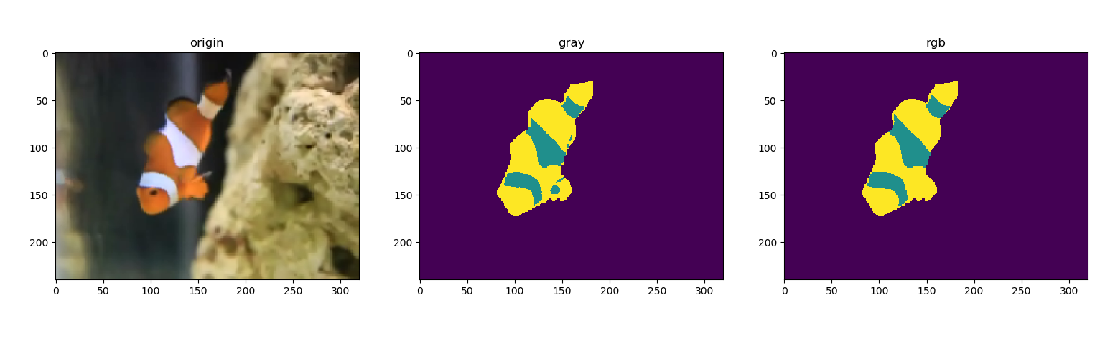
基于RGB图像的贝叶斯决策分类
实验结果：
实验分析:
大部分的像素点分类正确，错误率相较于有标签的贝叶斯估计分类有所提高，分割结果更为精细

Slide 15
03
基于像素灰度值的EM决策分类

Slide 16
基于灰度的EM分类
问题描述：
在无标签的情况下，进行无监督学习，对输入的数据（图像）的像素点进行分类。
样本和输入图像特征：
输入图像同时也是训练样本，是灰度图像，像素点的取值可以看作是不同的正态分布（一维正态）。

Slide 17
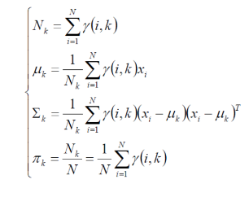
基于灰度图像的EM分类
解决方案：
通过对无标签的待分割图像本身进行学习，拟合不同类别像素点的混合高斯分布模型，对图像中的像素点分类完成分割。
参考公式：
E步:求模型k对
第i个样本的贡献度。
M步:估计参数

Slide 18
基于灰度图像的EM分类
金鱼图像处理
（1）读取彩色图像，灰度化
E步
求每个模型k对第i个样本的贡献度，$r(i,k)$
求每个模型k对第i个样本的贡献度，𝑟(𝑖,𝑘)
M步：
更新参数
（1）利用上一步得到$的r(i,k)$
（1）利用上一步得到的𝑟(𝑖,𝑘)
EM决策
依据上两步循环结束时估算的参数值，对图像中的所有像素点进行分类
（2）像素点归一化到（0,1）
（2）反复迭代EM，直至收敛
更新参数$u_{k}$，$δ_{k}，π_{k}，N_{k}$
更新参数u_k，𝛿_k，𝜋_k，𝑁_k

Slide 19
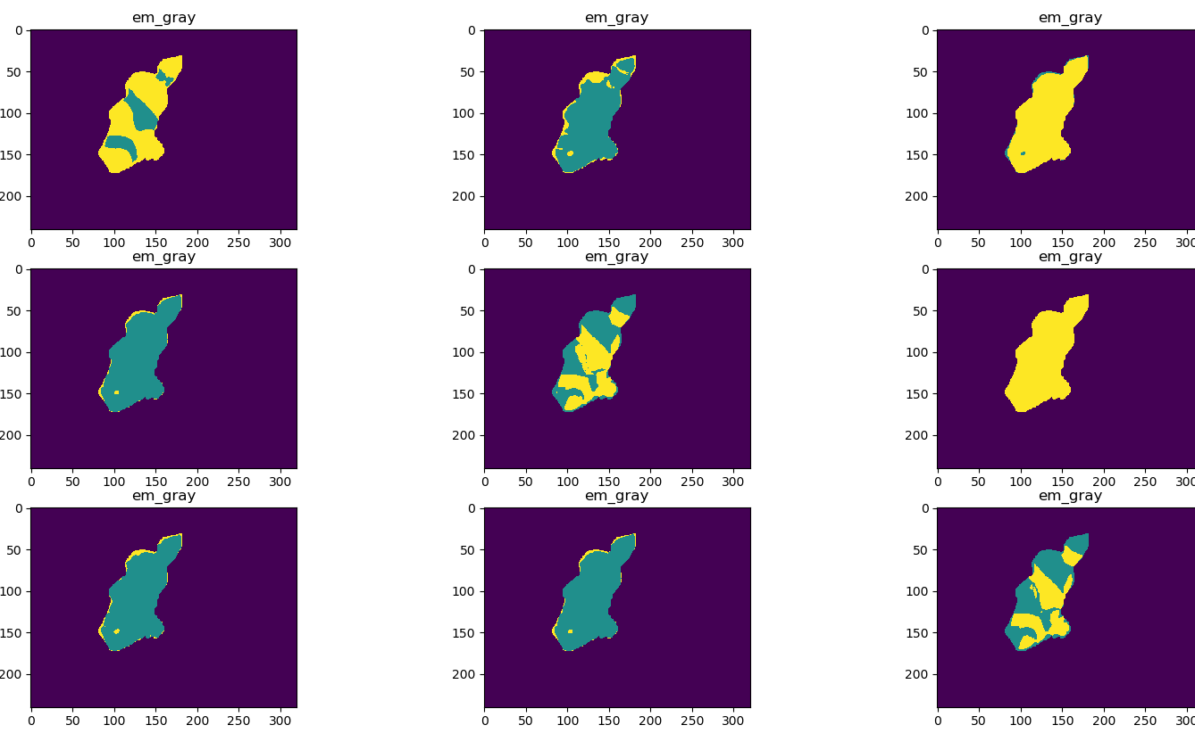
基于灰度图像的EM分类
实验分析:
大部分的像素点分类正确，有少量的像素点分类错误，效果不如贝叶斯决策分割的灰度图。EM算法的分类效果受初值影响较大。

Slide 20
04
基于像素RGB值的EM决策分类

Slide 21
基于RGB图像的EM分类
问题描述：
在无标签的情况下，进行无监督学习，对输入的数据（彩色图像的像素点）进行分类。
样本和输入图像特征：
输入图像同时也是训练样本，是RGB图像，像素点的取值可以看作是不同的正态分布混合模型。

Slide 22
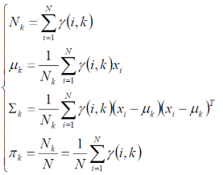
基于像素RGB值的EM分类
解决方案：
通过对无标签的待分割图像本身进行学习，联合3通道拟合不同类别像素点的混合高斯分布模型，对图像中的像素点分类完成分割。
参考公式：
E:求模型k对第I
个样本的贡献度
M:估计参数
注：在最后计算后验概率时，用每个像素点的向量（3个值）带入计算，而非训练时的单个像素点

Slide 23
基于RGB图像的EM分类
金鱼图像处理
（1）读取彩色图像
E步
求每个模型k对第i个样本的贡献度$r(i,k)$
求每个模型k对第i个样本的贡献度𝑟(𝑖,𝑘)
M步：更新参数
（1）利用上一步得到$的r(i,k)$
（1）利用上一步得到的𝑟(𝑖,𝑘)
EM决策
依据上两步循环结束时估算的参数值，对图像中的所有像素点进行分类
（2）像素点归一化到（0,1）
（2）反复迭代EM，直至收敛
更新参数$u_{k}$，$∑_{k}{， π}_{k}，N_{k}$
更新参数u_k，∑_k 〖， 𝜋〗_k，𝑁_k

Slide 24
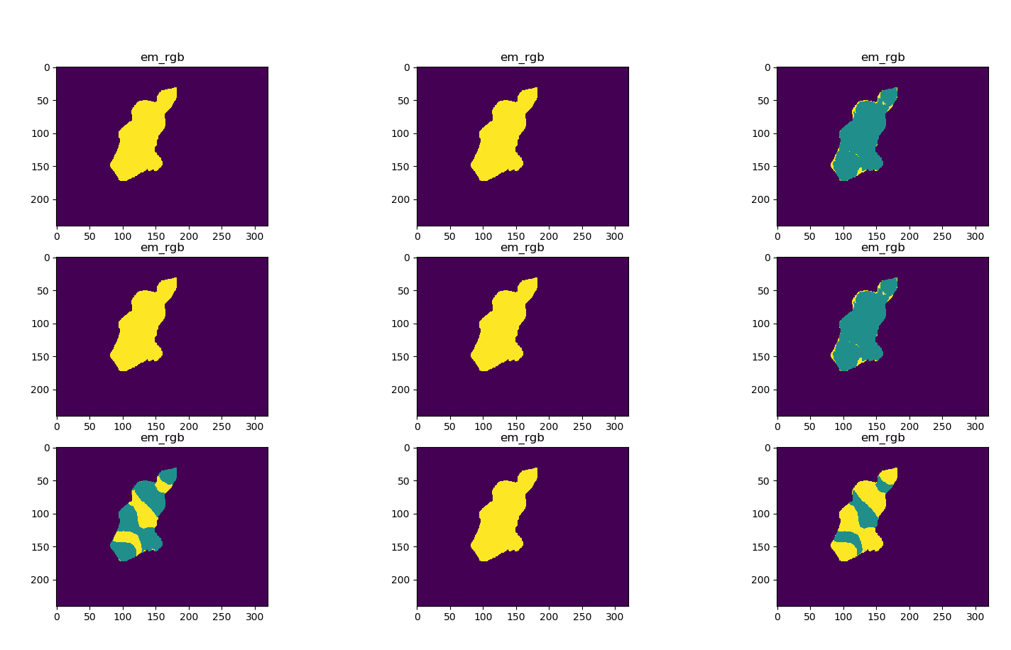
基于RGB图像的EM分类
实验分析:
大部分的像素点分类正确，有少量的像素点分类错误，效果优于基于灰度值的EM分类情况。
EM算法的分类效果受初值影响较大。

Slide 25
基于RGB图像的贝叶斯决策分类
谢谢
2019.10
董建伟 201921011503
赵泰锦 201922011504
黄俊强 201921011501

